Slide 1

R·六年级上册
1
分数乘整数(1)

Slide 2
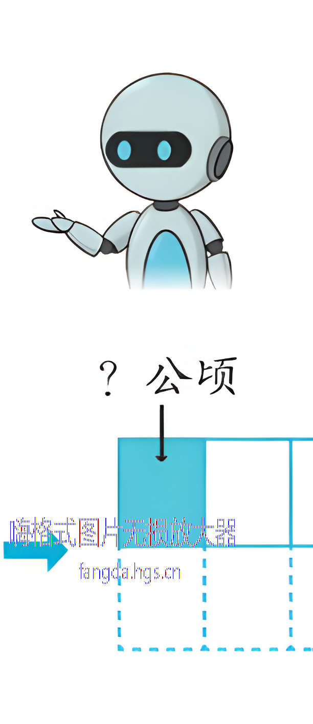
一、激活经验，导入新课
1.根据题意列出算式：
(1)5个15是多少？
(2)3个17是多少？
15＋15＋15＋15＋15 或 15×5
17＋17＋17 或 17×3
回忆一下，整数乘法的意义是什么？
求几个相同加数的和的简便运算。

Slide 3
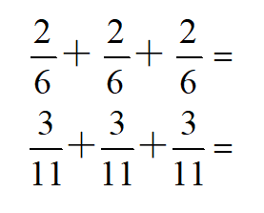
状元成才路
2. 计算下列各题。
=1
同分母分数加法怎样计算？
9
11
同分母分数的加法：
。
分母不变，分子相加

Slide 4

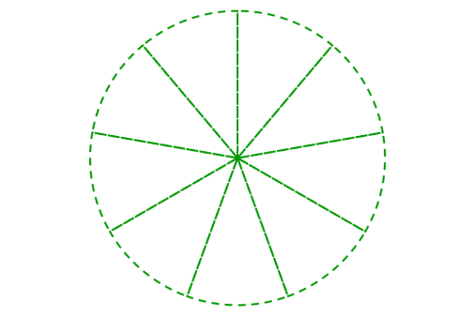

状元成才路
二、经历过程，探究新知
小雅、爸爸、妈妈一起吃蛋糕，每人吃 个，
3人一共吃多少个？
想一想，怎样列式计算呢？
？个

Slide 5
状元成才路
小雅、爸爸、妈妈一起吃蛋糕，每人吃 个，
3人一共吃多少个？
（个）
你会算吗？自己试一试。
3个 相加，用乘法表示就是 或 。
为什么用加法计算？
？个

Slide 6
小雅、爸爸、妈妈一起吃蛋糕，每人吃 个，
3人一共吃多少个？
（个）
1
（个）
？个
3

Slide 7
分数乘整数，用分子乘整数的积作分子，分母不变。能约分的可以先约分，再计算，结果相同。

Slide 8

状元成才路
三、巩固练习,综合应用
1.一袋面包重 kg，3袋重多少千克？。
【教材P2做一做第1题】
想一想，这个算式表示什么意思？
3
（kg）
× =

Slide 9
2.填空。
【教材P6“练习一”第1题】

Slide 10
状元成才路
3. 计算下面各题。
【教材P2“做一做”第2题】
2
3
1
2

Slide 11
状元成才路
【教材P6“练习一”第3题】
4.大约在一万年前，青藏高原平均每年上升约 m。按照这个速度，在那个时期，青藏高原50年能上升多少米？100年呢？
7
100
7
100
(m)
×100＝
(m)
×50＝
答：50年能上升 m，100年能上升7m。

Slide 12
【教材P6“练习一”第2题】
5. 用洗衣机洗衣物，洗1 kg衣物要用 勺洗衣粉。洗衣机里大约有5 kg衣物，一共需要放几勺洗衣粉?
答：一共需要放 勺洗衣粉。

Slide 13

状元成才路
课外阅读
最早使用分数的国家是中国。我国古代有许多关于分数的记载。在《左传》一书中记载，春秋时代，诸侯的城池，最大不能超过周国的 ，中等的不得超过 ，小的不得超过 。
秦始皇时期，拟定了一年的天数为365 天。
《九章算术》是我国1800多年前的一本数学专著，其中第一章《方田》里就讲了分数四则算法。
在古代，中国使用分数比其他国家要早出一千多年。所以说中国有着悠久的历史，多么灿烂的分数的文化啊！

Slide 14
状元成才路
四、课堂小结
2
=
3
分数乘整数，表示求几个相同分数和的简便运算。
分数乘整数，用分子乘整数的积作分子，分母不变。

Slide 15

状元成才路
五、课后作业
完成对应课时的练习。

